Slide 1
Handledning
för webbadministration av Nyhet på SPF hemsida

Slide 2
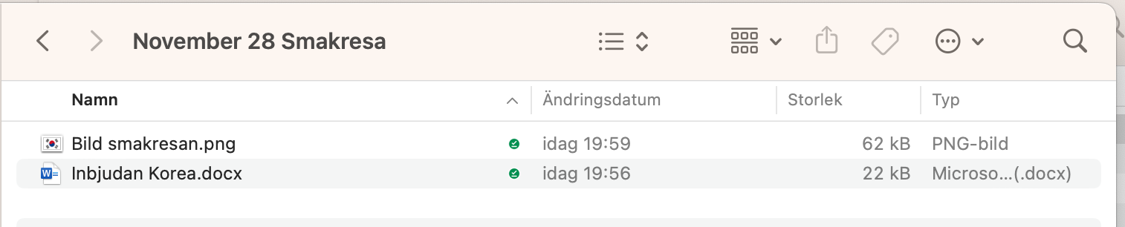
Man får mail med underlag för hemsidan
Vi har visat hur man skapar en sida under Aktiviteter där en en inbjudan läggs ut med all information som behövs.
Genom att också lägga aktiviteten som en Nyhet på hemsidan når man ut till medlemmarna i en större omfattning. Nyheter kommer automatiskt också ut i SPF-appen, och en notis kan gå ut till medlemmarna som därmed uppmärksammas på aktiviteten.
Nyheter ska innehålla en kortare beskrivning av aktiviteten, och en länk till aktiviteten där all information finns om den.
Vi ska nu visa hur man skapar en Nyhet på hemsidan.

Slide 3
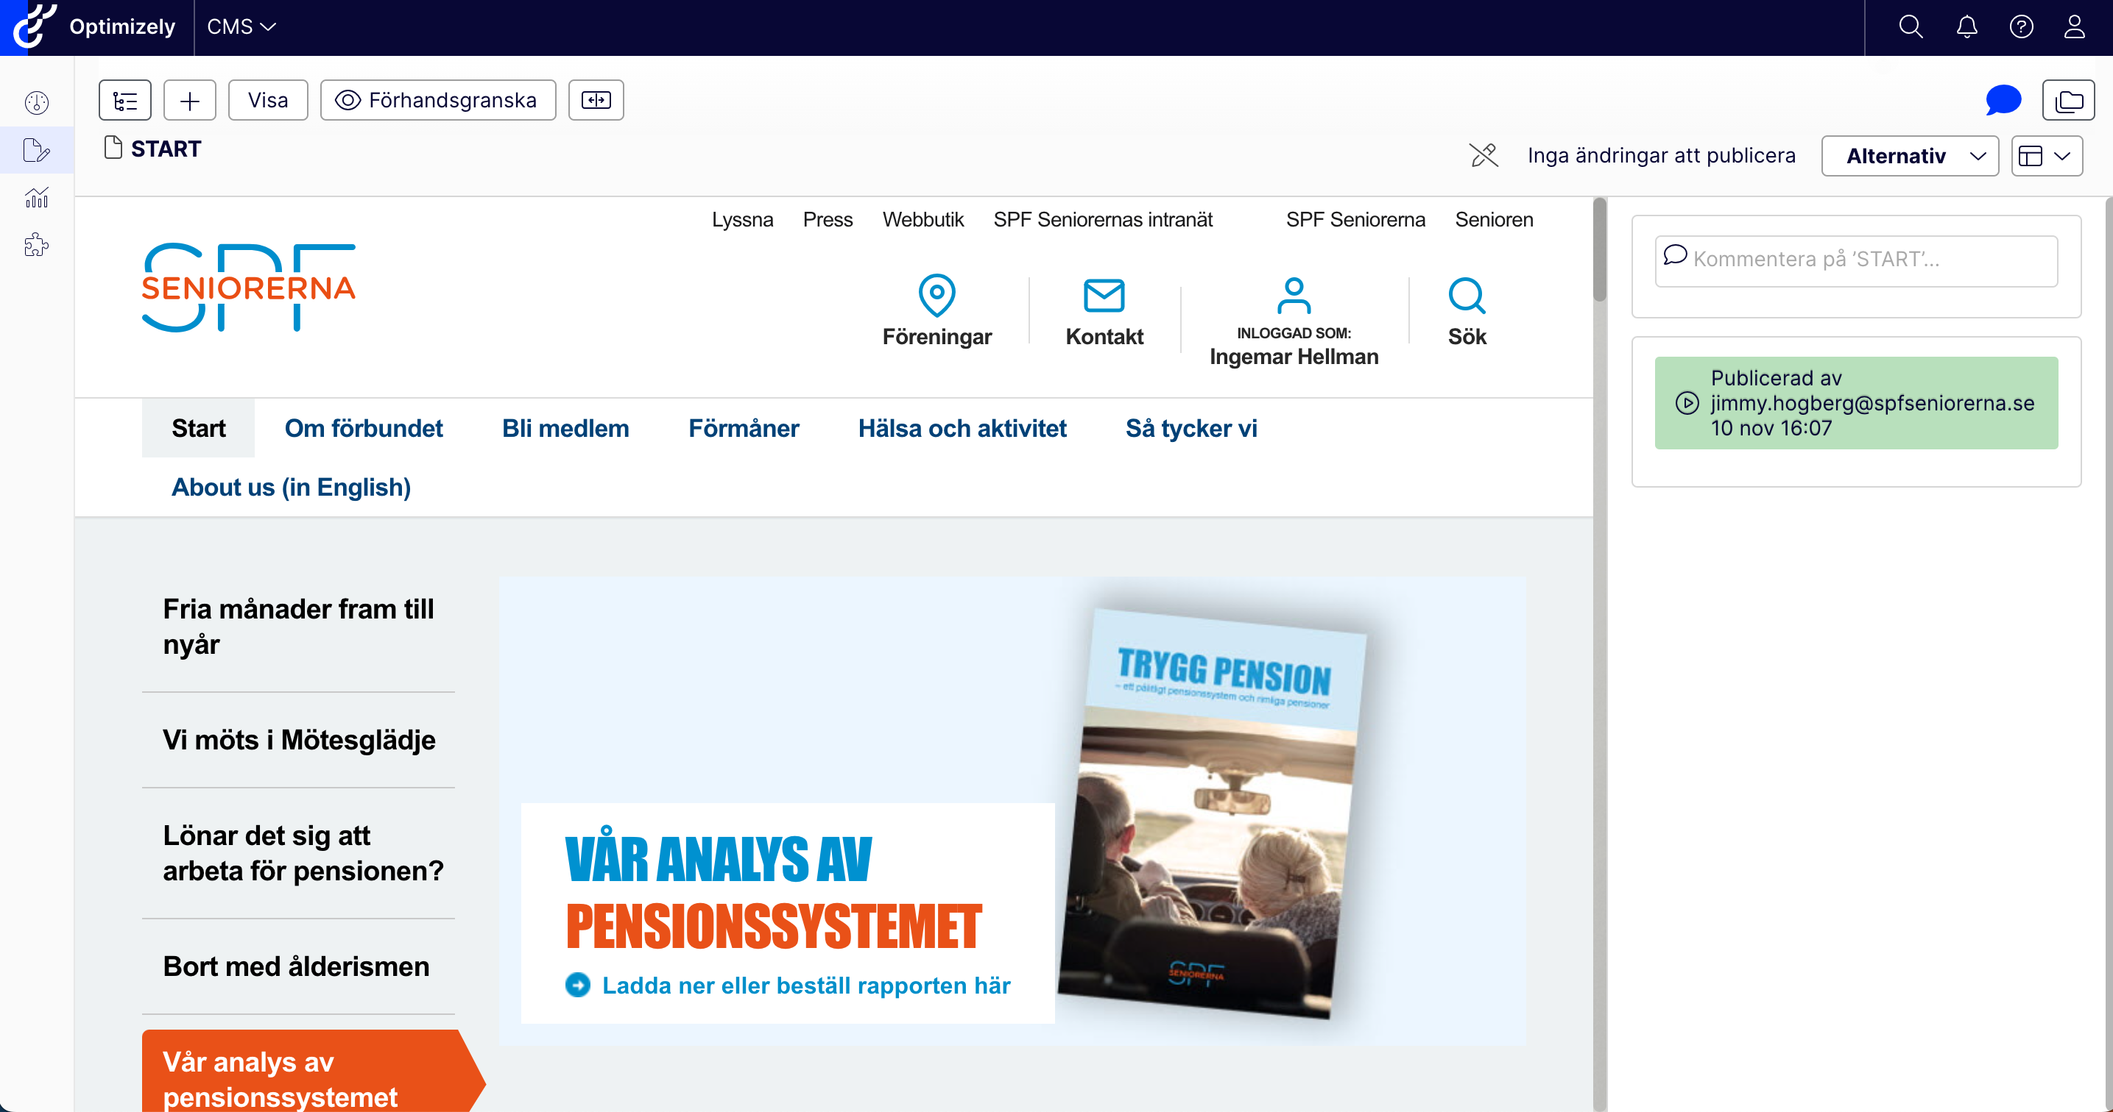
Logga in i Episerver
Öppna webbverktyget (se handledning för hur man skapar Aktivitet)
Klicka på trädsymbolen

Slide 4
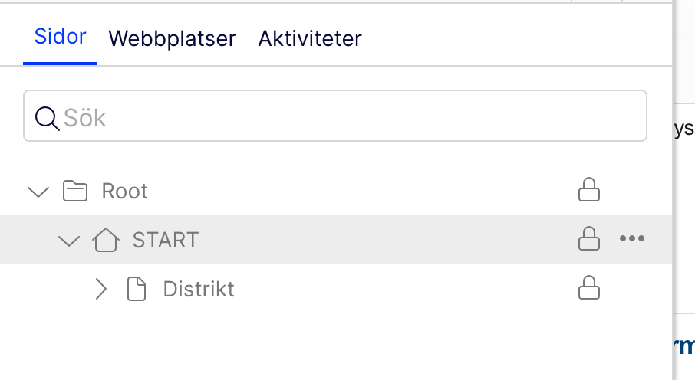
Trädet
Expandera steg för steg till den nivå Nyheter, och vidare till 2023, December
Resultatet på nästa sida

Slide 5
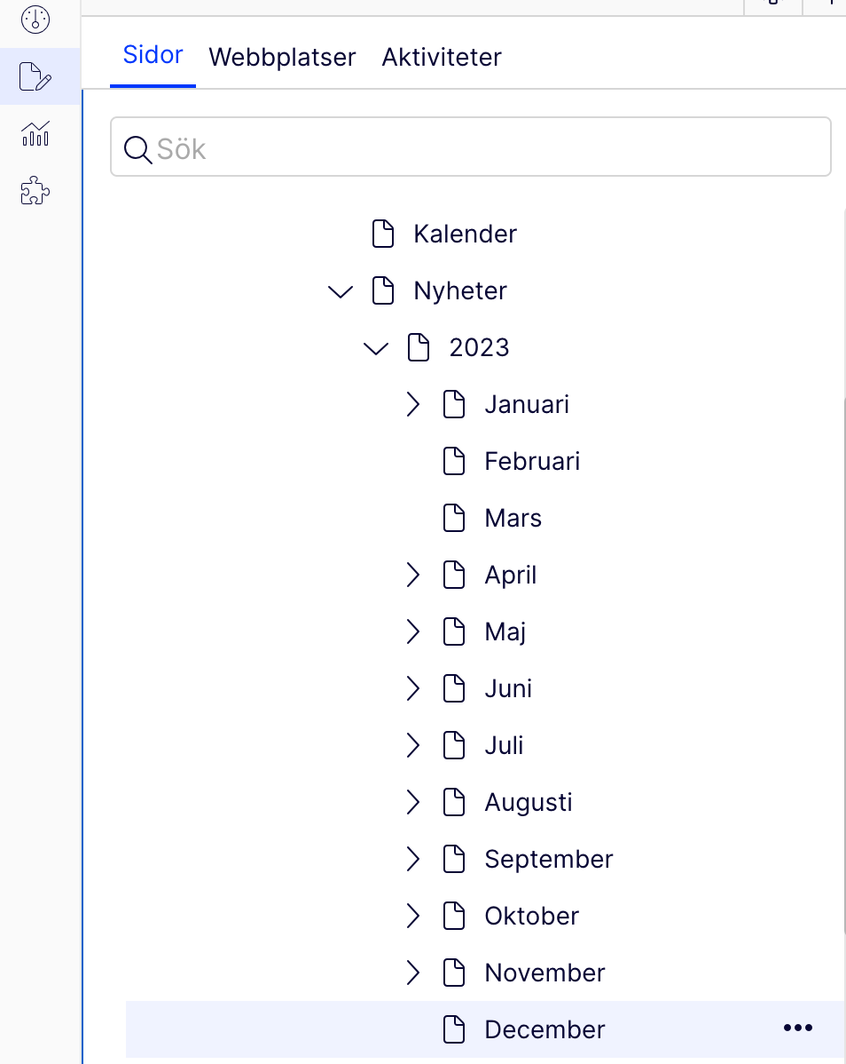
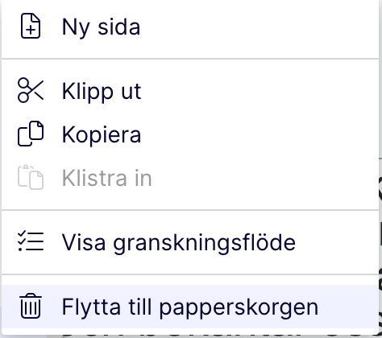
Nyheten avser en smakresa till Korea. En inbjudan finns under Aktiviteter
Vi ska nu skapa en nyheten och en länk till inbjudan
Det finns tre punkter till höger om December
Klicka på punkterna, nedanstående bild visas
Välj Ny sida

Slide 6
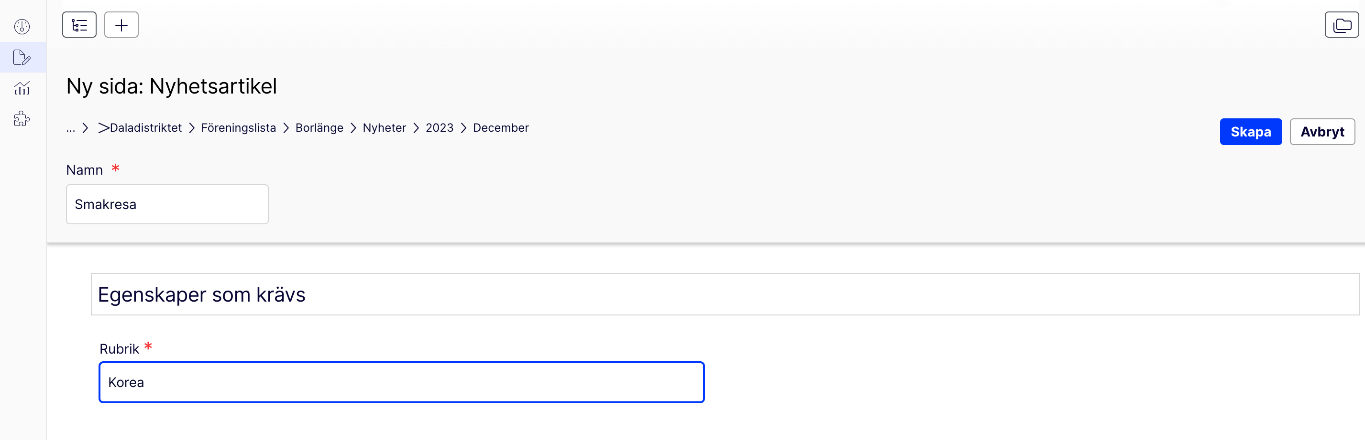
Fyll i sidans namn och rubrik
Tryck sen på Skapa

Slide 7
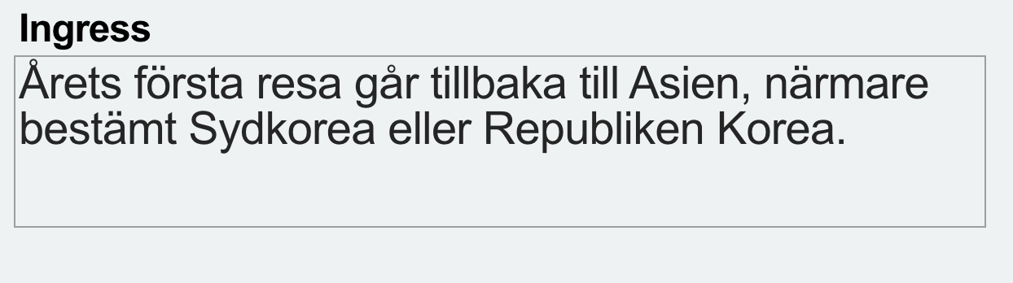
Den nya sidan framträder
4 delar: Rubrik, Ingress utrymme för foto samt Brödtext
Rubriken är ju redan klar (Korea)
Lägg in text i ingressrutan. Ta korta textutsnitt från det insända underlaget. Inga detaljer! Detaljerna ska finnas i inbjudan som ligger under Aktiviteter.

Slide 8
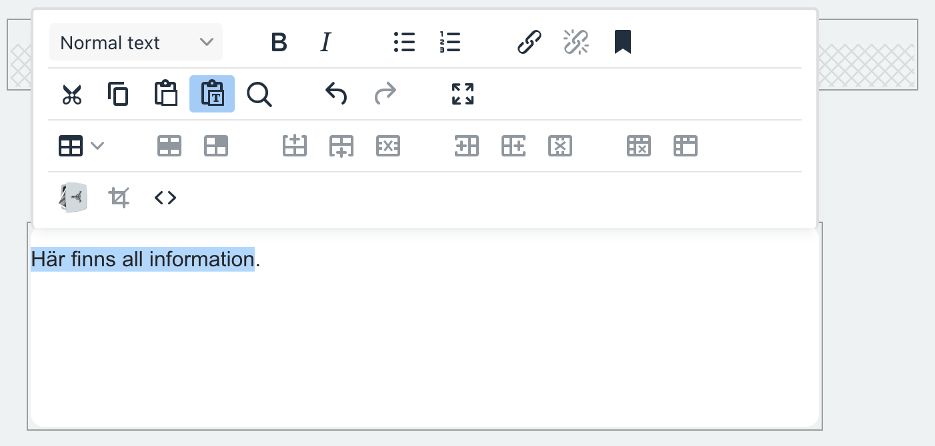
Brödtexten
Man kan inskränka sig till att bara lägga ut en länk till arrangemanget under Aktiviteter. På så vis hålls själva nyhetstexten kort och man undviker att ha samma information på flera ställen.
För att lägga ut länken: Börja med att skriva en mening som förklarar länken. Markera den texten.

Slide 9
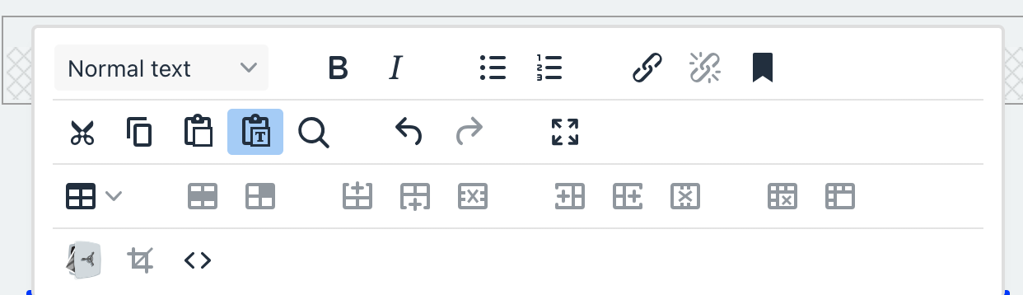
Ordna med länken
Den angivna markerade texten måste få en bakomliggande URL:
Kopiera den till Urklipp och klicka sedan på symbolen för länk:

Slide 10
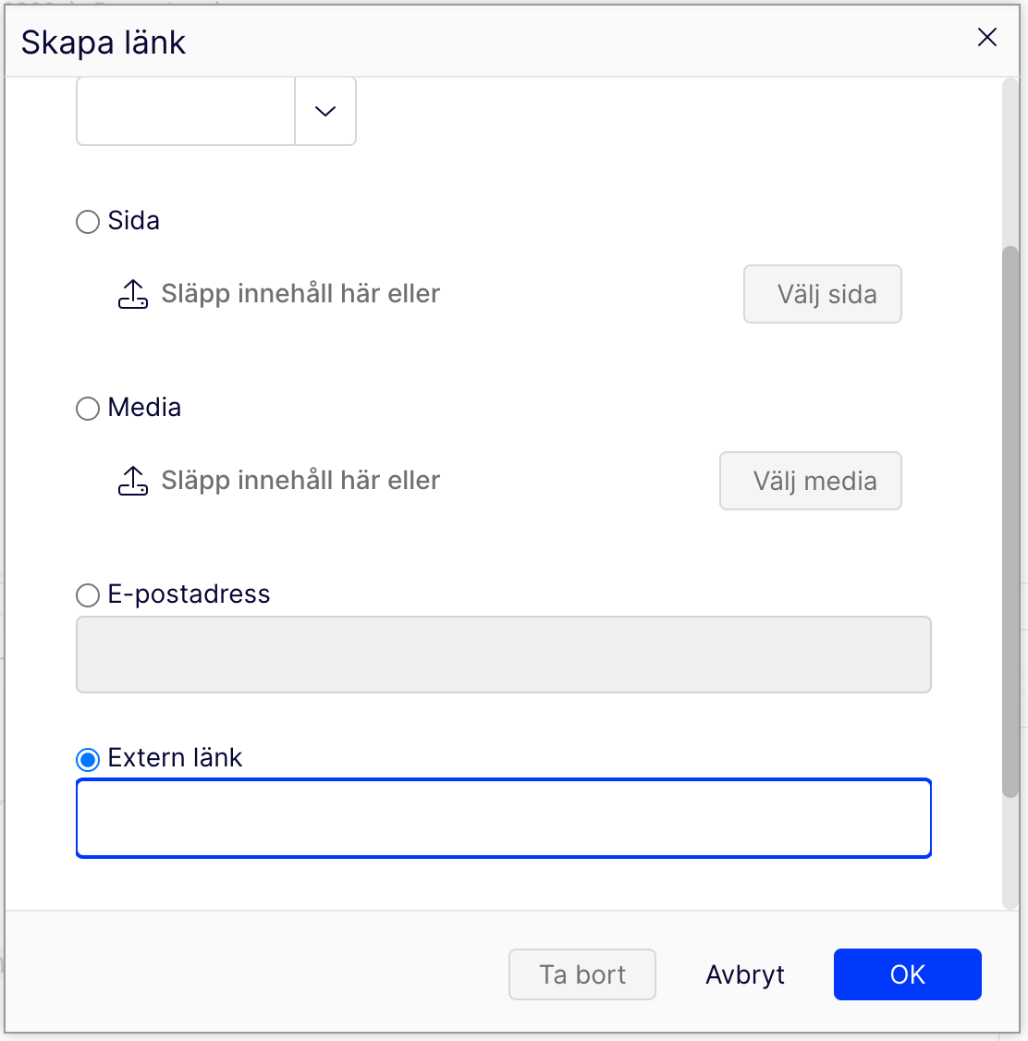
Ordna länken, forts
Bläddra ned till Extern länk och markera den
Vi ska där klistra in en URL till sidan med aktiviteten
Först måste vi hämta den URL:en (se följande sida)

Slide 11
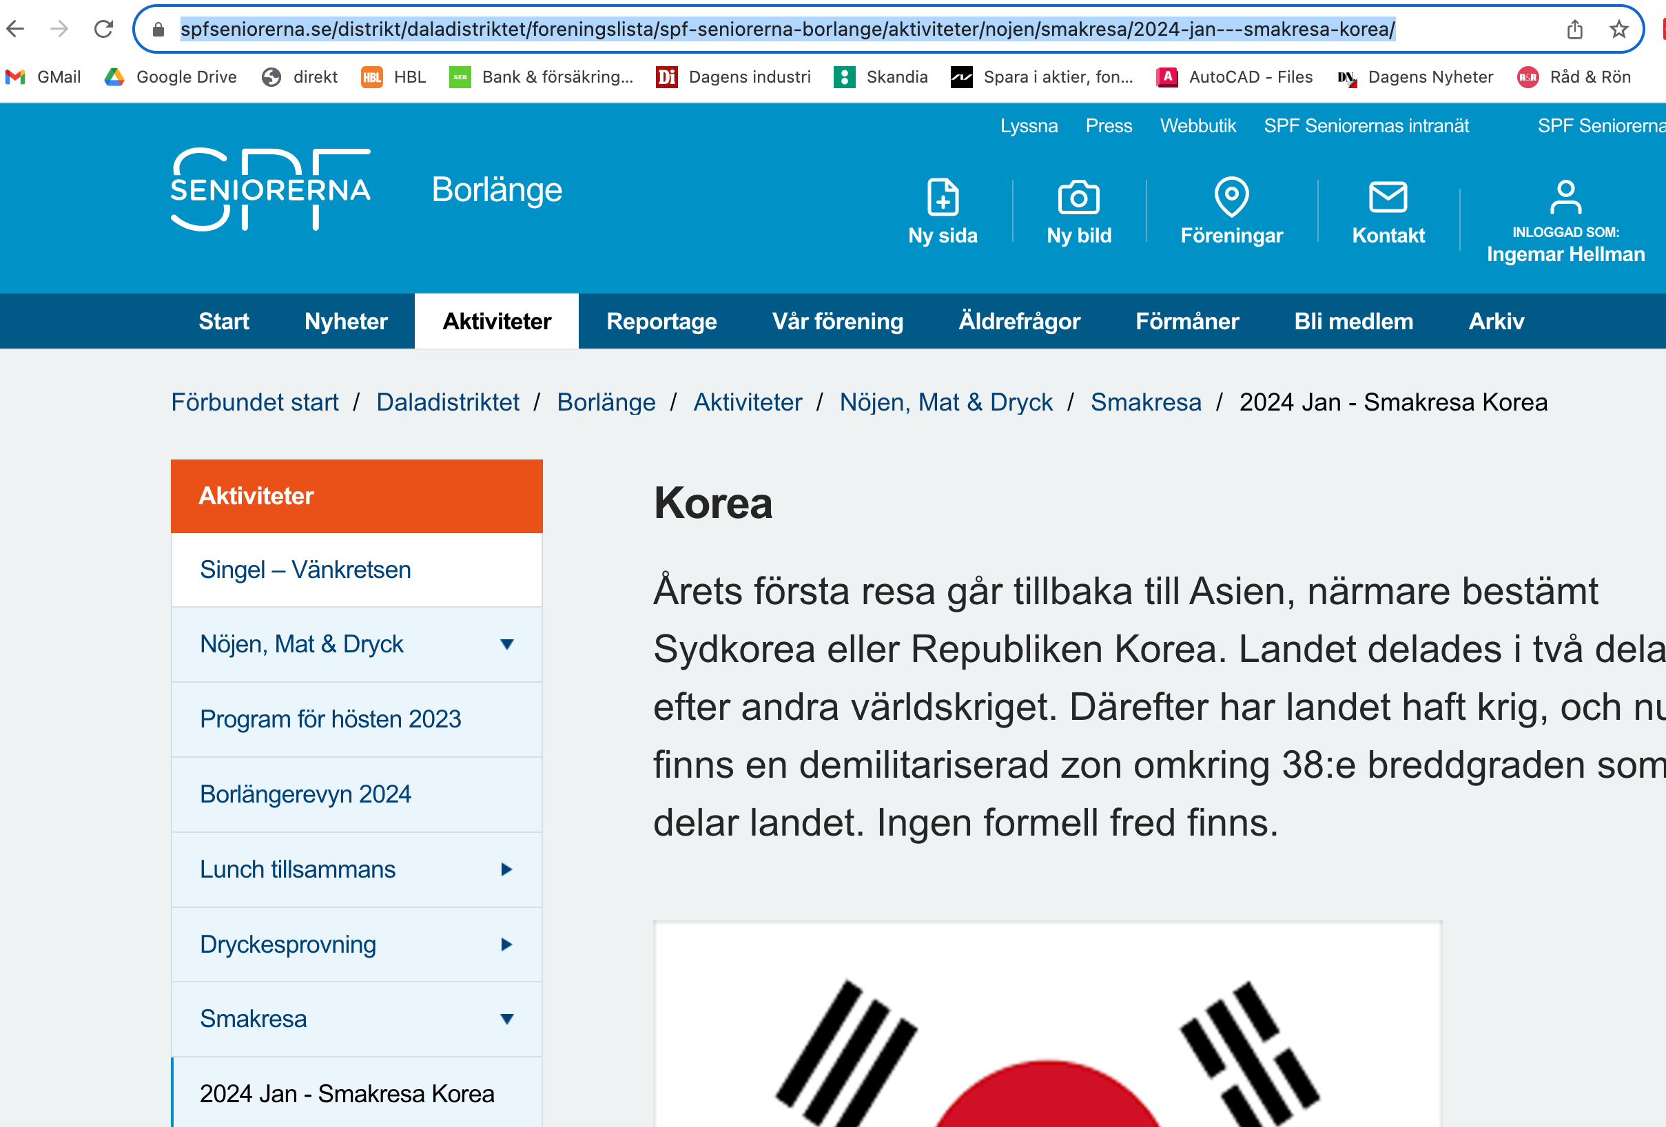
Så här hämtar du URL:en
Gå in på hemsidan för SPF Borlänge
Gå till den aktivitet som vi ska länka till och markera URL:en
Kopiera URL:en

Slide 12
Ordna länken, forts
Gå tillbaka till Episerver och CMS
Vi ska där klistra in URL:en till sidan med aktiviteten
Klicka sen på OK
Nu är texten i Brödtextrutan klickbar.
https://www.spfseniorerna.se/distrikt/daladistriktet/foreningslista/spf-seniorerna-borlange/aktiviteter/nojen/smakresa/2024-jan---smakresa-korea/

Slide 13
Komplettera med bild
Dra ned en bild (eventuellt samma bild som finns på själva aktiviteten) till bildrutan.

Slide 14
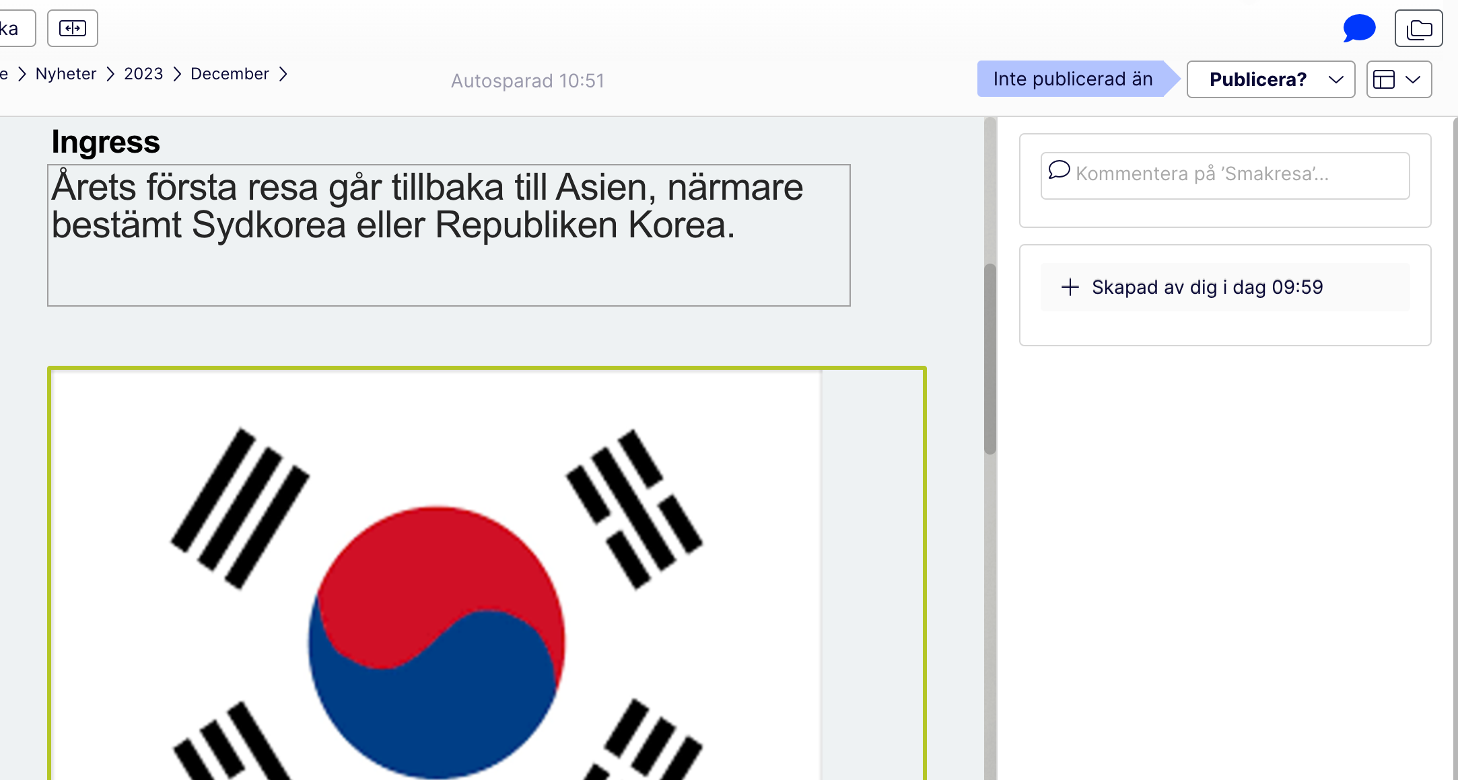
Klart att publicera sidan
Kolla att allt verkar vara ok. Sedan klicka på Publicera.

Slide 15
Sidan publiceras
Gå in på föreningens webbsida (alltså inte i Episerver!) för att kolla hur det ser ut publikt. Om något blev fel, gå tillbaka till CMS och rätta.
Nyheten är nu skapad och den kommer automatiskt att publiceras även i SPF-appen.
Klart!

